Slide 1
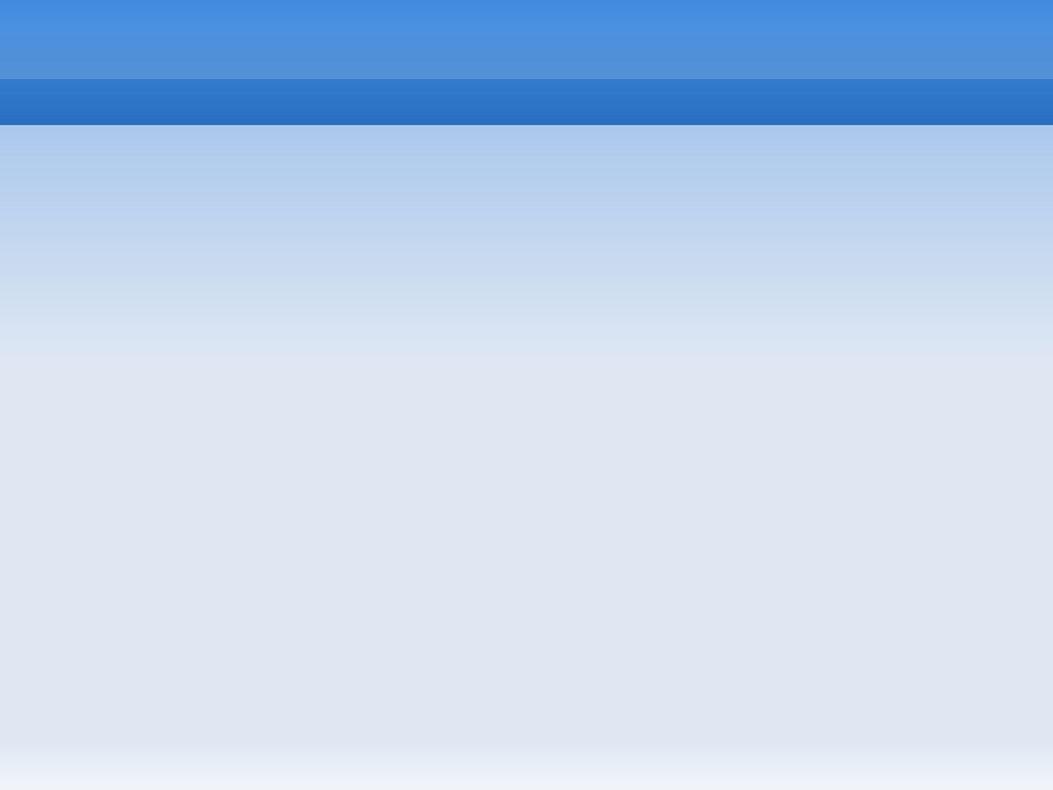
Tecnologia de Software de Base
  Trabajo Final

Slide 2
Objetivo del trabajo
Crear un parser que responda al Simple API for XML (SAX).
Crear un modelo de objetos que se genere basándose en el trabajo anterior de parser SAX.
Proporcionar los medios para validad el archivo xml mediante un DTD

Slide 3
Parser SAX: Notas Técnicas
Existe una clase SAXHandler, que provee cinco métodos, que responden a cinco eventos.
Estos métodos no tienen código, están implementados vacíos para permitir que el usuario de la clase redefina solo los métodos que considere necesarios.
Al momento de parsear una cadena de texto, el usuario debe escribir una clase que herede de SAXHandler, con la lógica adecuada, y alimentarla al parser.

Slide 4
Parser SAX: Notas Técnicas (cont.)‏
Se implementó un autómata a pila, que cambia de estado o invoca métodos según el carácter leído.
Los estados heredan de una clase State, que contiene un método abstracto que recibe un caracter, la pila, y si el carácter es escapado, y retorna el estado que resulta de la transición.
En caso de que deba invocar un evento del SAXHandler suministrado, se lo hace antes de efectuar la transición.

Slide 5
Parser SAX: Notas Técnicas (cont.)‏
No implementa namespaces ni entidades externas.
Implementa las cinco entidades que referencian caracteres de control. El reemplazo se hace previo a una transición, verificando al momento si la entidad está mal escrita.
Los estados de comentario conservan el estado de partida, para mayor comodidad.
Se atiene en su mayoría a XML 1.0 de W3C

Slide 6
DOM: Notas técnicas
Basado en DOM de W3C.
Se plantea una clase Document, que contiene un modelo de objetos del documento XML.
Se proveen métodos para recorrer y operar con el modelo de objetos.
Implementa nodos de texto y nodos de elemento.
Cada nodo contiene referencias a su padre, a sus hermanos, y a sus hijos, para recorrerlo más rapido y para cumplir el estándar.

Slide 7
DTD Validator: Notas técnicas
La validación se realiza durante el parseo SAX: si se encuentra un error de validación se emite una excepción al instante.
Al momento de abrirse un elemento, se chequean los atributos.
Al momento de cerrarse un elemento, se chequea el contenido del elemento.
No se implementa la etiqueta <!ENTITY >

Slide 8
DTD Validator: Notas técnicas (cont.)‏
Se utilizó un programa hecho en el momento que leyera un XML y generara el código fuente de un autómata finito basado en un diseño similar al usado para el parser SAX.
Luego de un proceso de refinación de dicho código, se llega a la implementación actual.
Existe un modelo de validación que utiliza chequeos de cantidad de hijos en un arbol de expresiones booleanas para elementos, y chequeos de tipo y default value para atributos.

Slide 9
Xpath
Implementación parcial de las expresiones.
Tratamiento de expresiones como un arbol n-ario de objetos que heredan de la clase Expression.
La clase Expression es una clase que solo implica la aceptación de argumentos.
De esta clase heredan clases como BoolExpression, que se valúan a un tipo.
Podría haberse implementado como un template: Expression<Type>

